Slide 1
Художественная гладь
Корягина Е.П.
Инструктор по труду
ГКО ЛО «Назийский ЦСА»

Slide 2
Одним из наиболее выразительных приемов вышивки является художественная гладь.
В своем развитии она прошла путь от счетных вышивок, выполняемых простыми видами швов, до сложнейших объемных мотивов в сочетании с различными гладьевыми разделками.

Slide 3
Художественная гладь - один из видов цветной глади.
Она представляет собой шов, покрывающий ткань сверху плотно прилегающими друг к другу стежками. Своеобразие вышивки заключается в мягком, незаметном переходе одного тона к другому. Стежки шва одного тона как бы вливаются в другой.

Slide 4
Художественная гладь с вливанием тонов
обычно применяется для вышивания цветов. Шов выполняется по нарисованному на ткань рисунку. Переходя постепенно от одного цвета ниток к другому, можно добиться требуемого тона и оттенка.

Slide 5
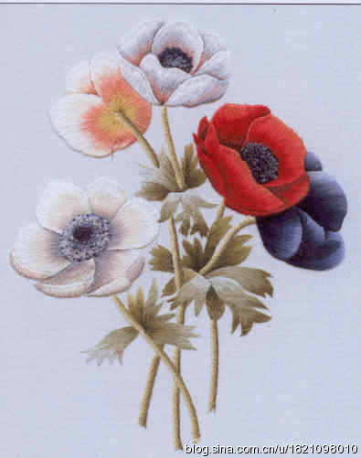
Для вышивания художественной гладью необходимо иметь большую палитру цветов ниток, ведь часто в одном цветке сочетается 10 и больше оттенков.

Slide 6
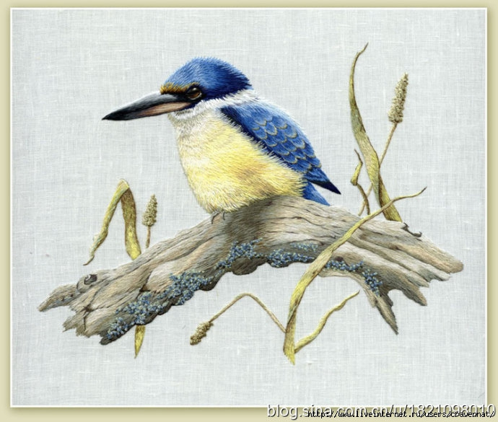
Гладь обычно используется для небольших и средних размеров вышивок или их элементов. Она образует гладкую поверхность. Стежки вышивки плотно прилегают к друг другу, заполняя пространство рисунка.

Slide 7
Интернет ресурсы
http://www.vishivayu.ru/m4.html
http://shyem-pryazha.ru/ruchnaya-i-hudogestvennaya-vishivka.html
http://www.livemaster.ru/item/1446789-odezhda-plate-maki
http://festival.1september.ru/articles/560001/
http://female72.ru/xobbi/vyshivka-azy-ruchnoj-vyshivkia-cvetnaya-xudozhestvennaya-glad.html

